Slide 1
Chapter 09. 그래픽과 이미지

Slide 2
캔버스에 도형을 그리는 방법을 익힌다.
이미지 파일을 처리하는 방식을 알아본다.
영상처리 앱을 작성한다.

Slide 3
01 그래픽
02 이미지

Slide 4
01
그래픽

Slide 5
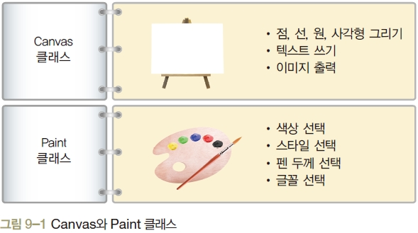
1. 캔버스와 페인트 기본
캔버스와 페인트
화면에 도형을 그릴 때 사용되는 Canvas와 Paint 클래스

Slide 6
1. 캔버스와 페인트 기본
캔버스와 페인트
android.graphics.Canvas 클래스의 점을 찍는 메소드의 원형
android.graphics.Paint 클래스에서 색상을 지정하는 메소드의 원형

Slide 7
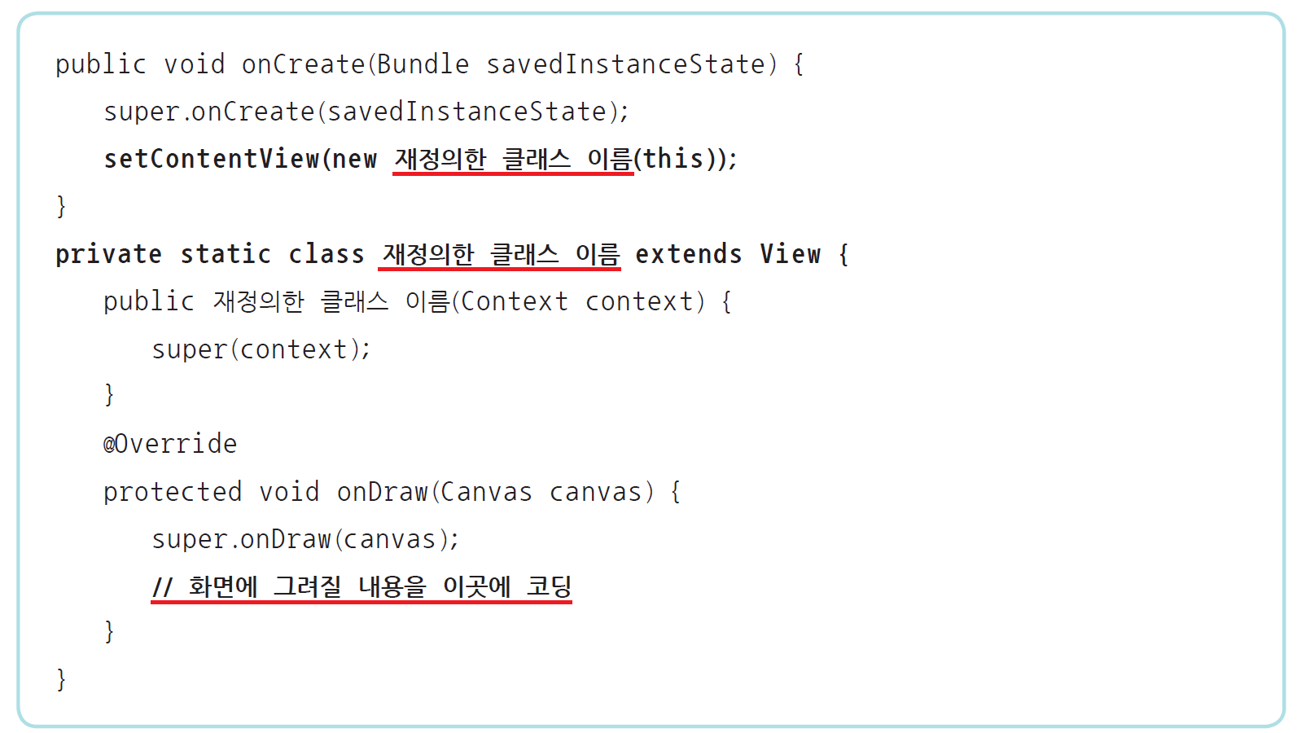
1. 캔버스와 페인트 기본
캔버스와 페인트
그래픽을 표현할 때는 View 클래스를 재정의하는 형태를 많이 사용함

Slide 8
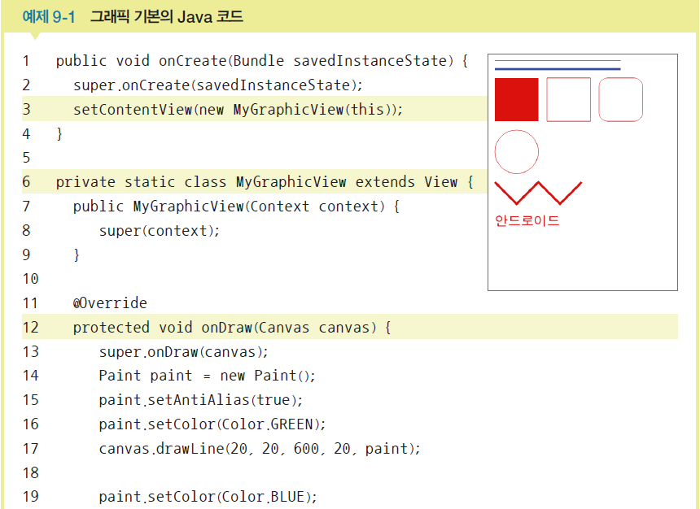
2. 그래픽 처리의 기본
그래픽을 출력할 때는 주로 View.onDraw( ) 메소드를 오버라이딩해서 사용함

Slide 9
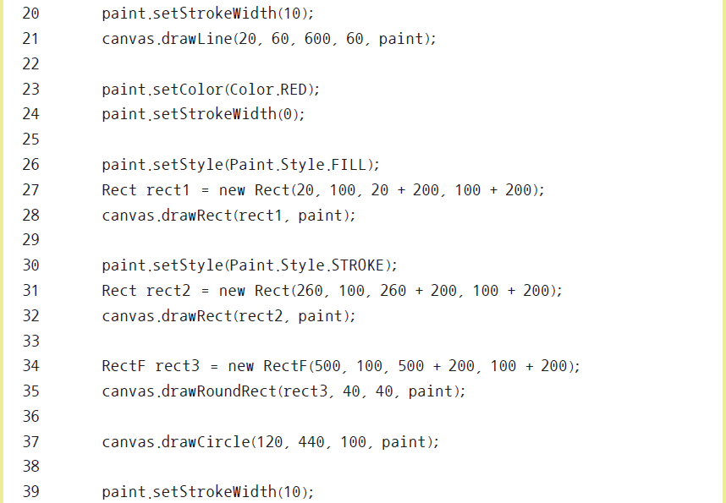
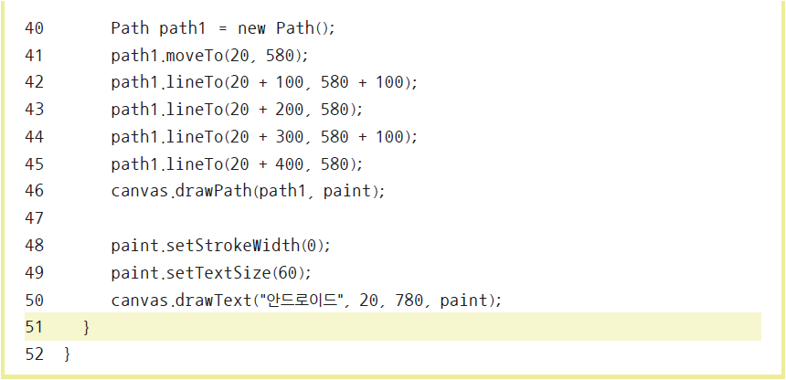
2. 그래픽 처리의 기본

Slide 10
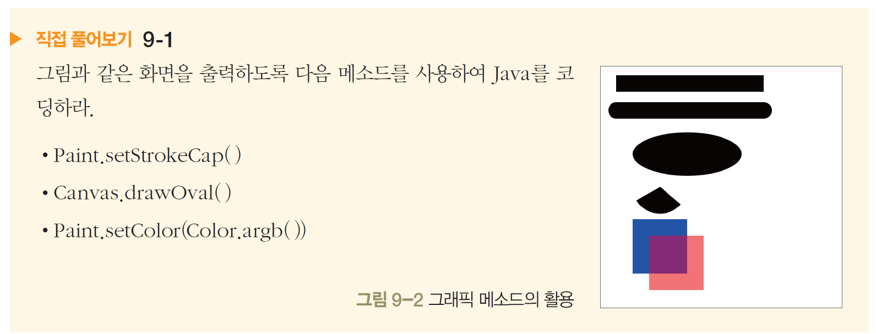
2. 그래픽 처리의 기본

Slide 11
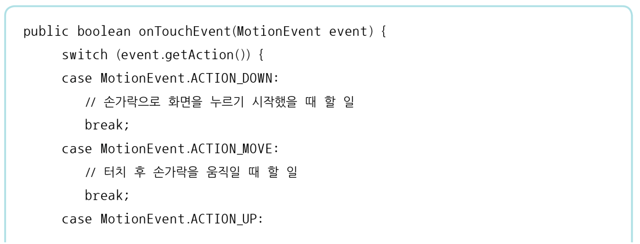
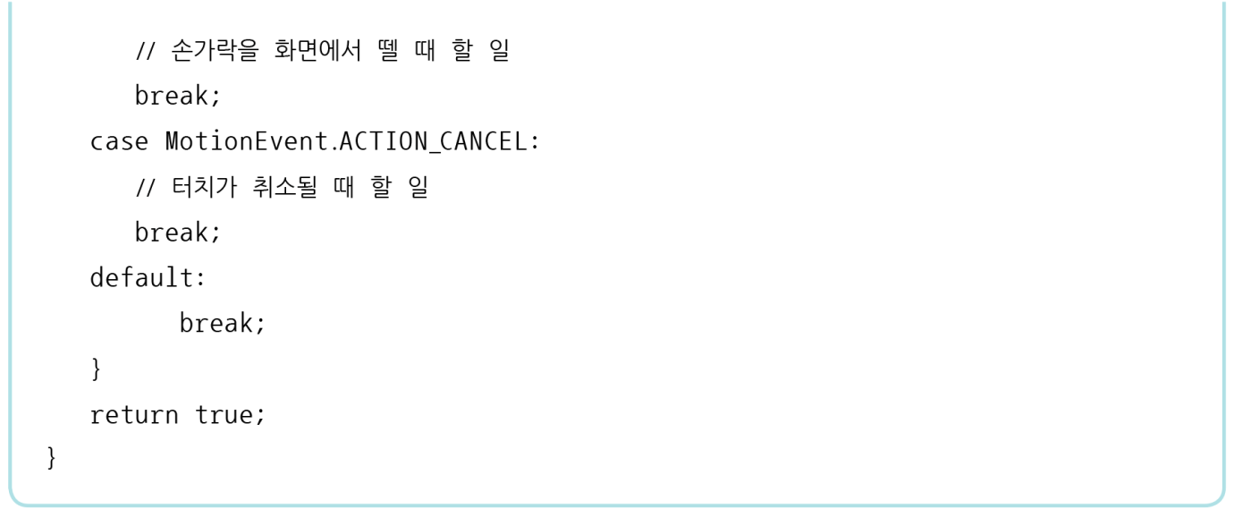
3. 터치 이벤트
터치 이벤트
화면에 생성한 뷰를 터치하면 Touch 이벤트가 발생
View 클래스의 onTouchEvent( ) 메소드를 오버라이드해서 코딩

Slide 12
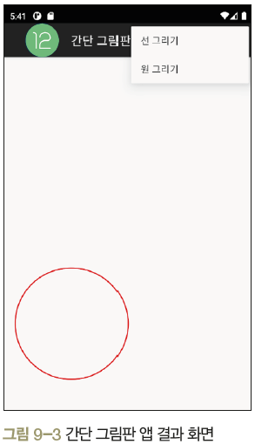
3. 터치 이벤트
실습 9-1 간단 그림판 앱 만들기
1 안드로이드 프로젝트 생성
(1) 프로젝트 이름 : Project9_1
(2) 패키지 이름 : com.cookandroid.project9_1
2 화면 디자인 및 편집
Java로만 코드 작성.
activity_main.xml 파일 삭제해도 무방함

Slide 13
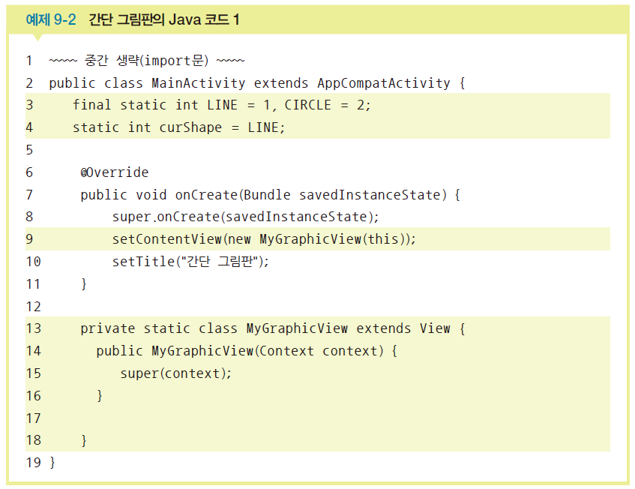
3. 터치 이벤트
실습 9-1 간단 그림판 앱 만들기
3 Java 코드 작성 및 수정
(1) View 클래스의 상속을 받는 MyGraphicView 클래스를 만들기

Slide 14
3. 터치 이벤트
실습 9-1 간단 그림판 앱 만들기
3 Java 코드 작성 및 수정
(2) 옵션 메뉴 작성
선 그리기, 원 그리기 옵션 메뉴 만들기
항목을 클릭하면 curShape 변수에 선택한 전역상수 대입
onCreate( )와 같은 레벨로 onCreateOptionsMenu( )와 onOptionsItemSelected( ) 메소드 자동 완성

Slide 15
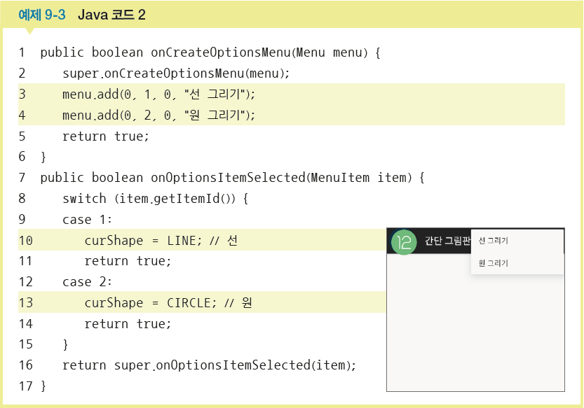
3. 터치 이벤트

Slide 16
3. 터치 이벤트
실습 9-1 간단 그림판 앱 만들기
3 Java 코드 작성 및 수정
(3) MyGraphicView 클래스에 터치와 관련된 메소드를 완성
MyGraphicView의 전역변수 시작x, 시작y, 끝x, 끝y 및 반지름 변수를 선언
onTouchEvent( ) 메소드 자동 완성 후 자동 완성 외의 코드 완성

Slide 17
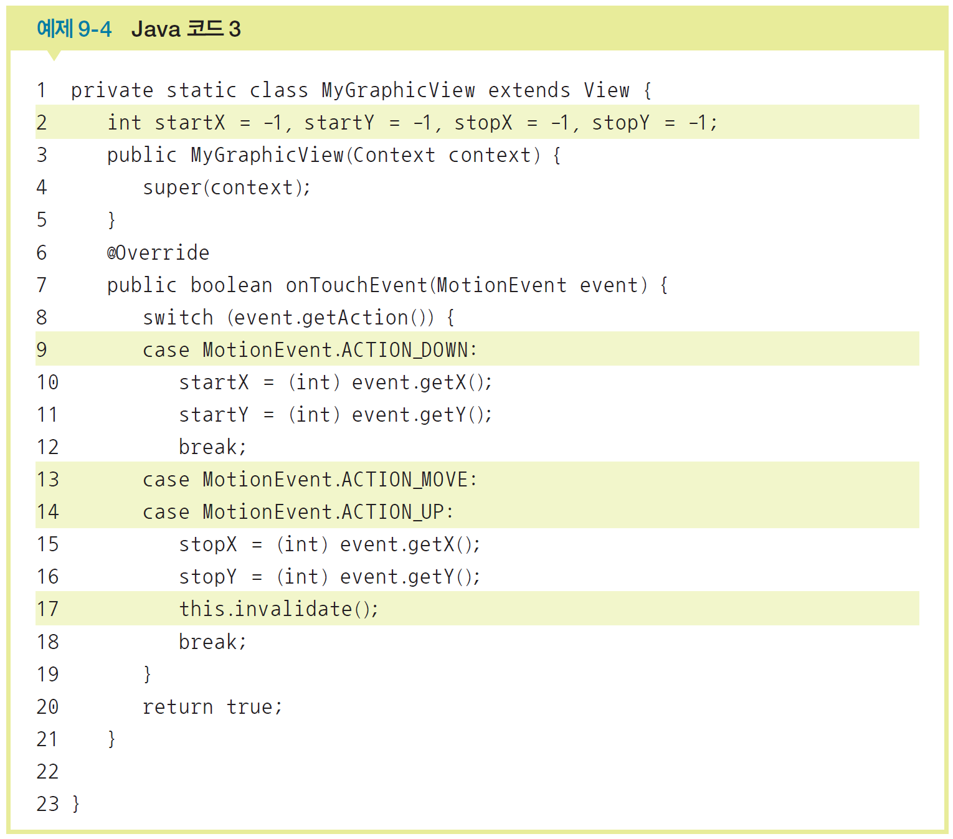
3. 터치 이벤트

Slide 18
3. 터치 이벤트
실습 9-1 간단 그림판 앱 만들기
3 Java 코드 작성 및 수정
(4) 실제로 화면에 도형이 그려질 onDraw( ) 메소드 완성
MyGraphicView의 내부에 onDraw( )를 자동 완성하고 나머지 코딩
페인트에 선의 두께, 채우기 여부, 선의 색상 지정
switch( )~case문으로 메뉴에서 선택한 내용에 따라 선 또는 원 그림

Slide 19
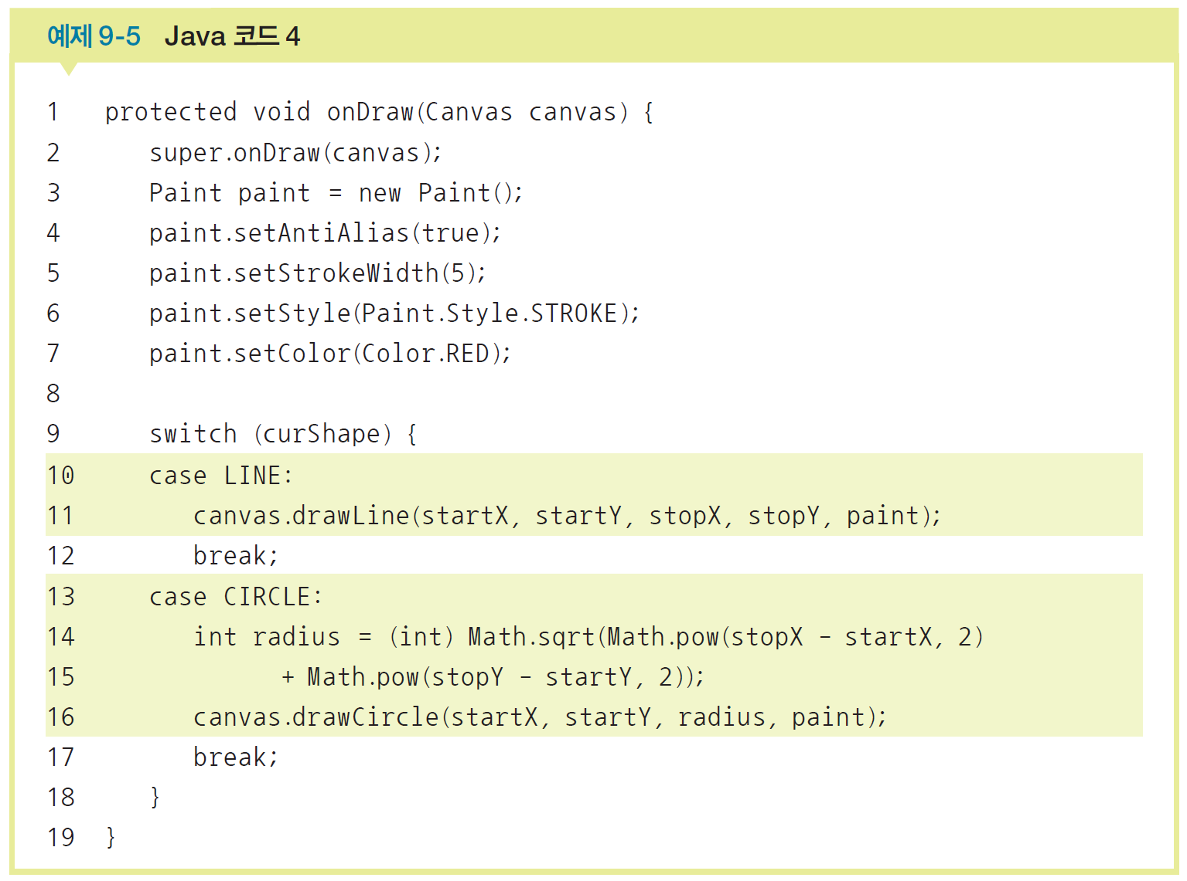
3. 터치 이벤트

Slide 20
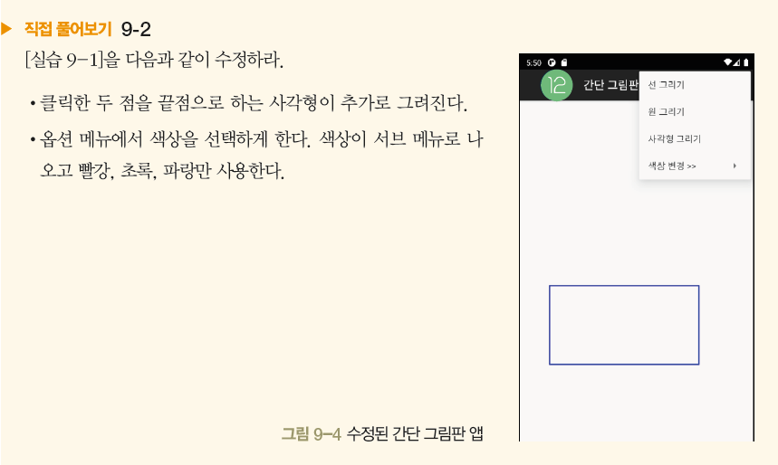
3. 터치 이벤트

Slide 21
02
이미지

Slide 22
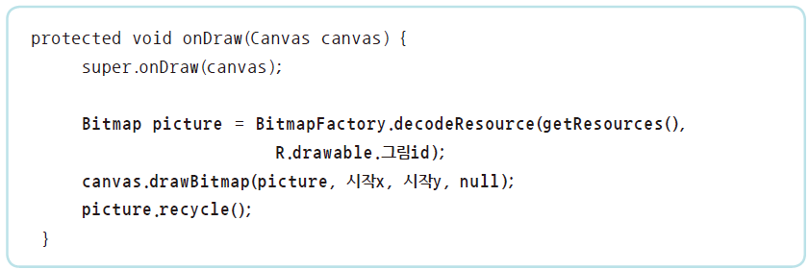
1. 비트맵의 기본
비트맵(Bitmap)
비트맵(Bitmap) 클래스는 캔버스에 이미지 파일을 보여주기 위해서 사용
/res/drawable 폴더에 있는 이미지 파일을 보여주는 onDraw() 메소드

Slide 23
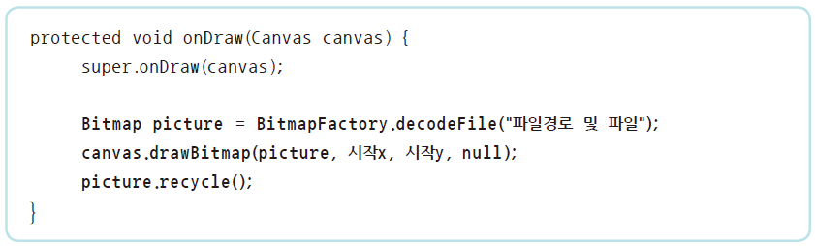
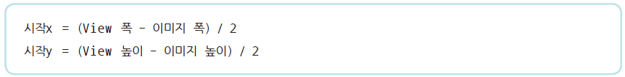
1. 비트맵의 기본
비트맵(Bitmap)
SD 카드의 이미지 파일을 보여주는 onDraw( ) 메소드
이미지를 화면 중앙에 출력하기

Slide 24
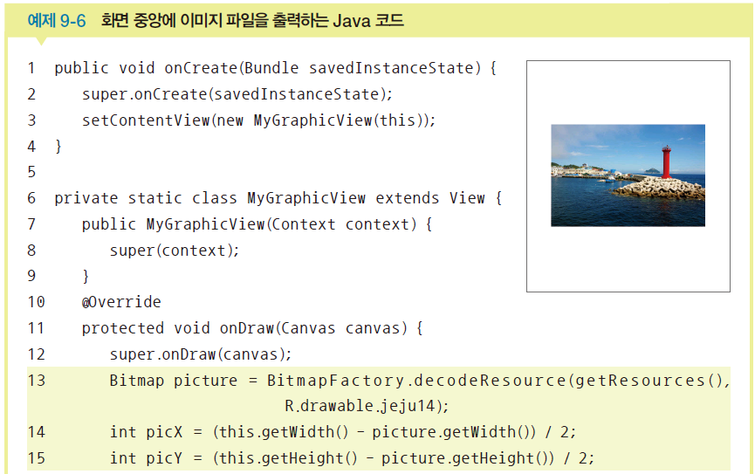
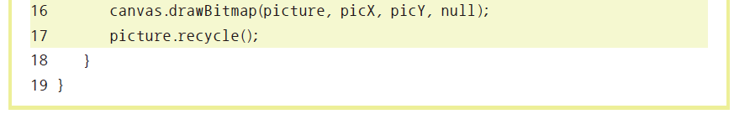
1. 비트맵의 기본
이미지를 화면 중앙에 출력하는 간단 예제
jeju14.jpg를 /res/drawable에 미리 복사

Slide 25
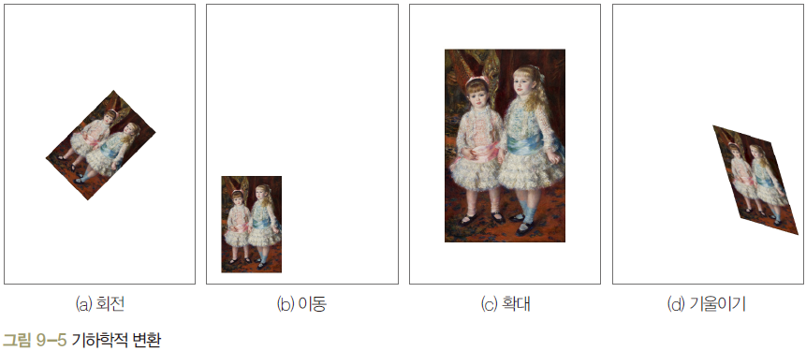
2. 이미지의 기하학적 변환
많이 사용되는 Canvas 클래스의 기하학적 메소드
회전: rotate( )
확대/축소: scale( )
이동: translate( )
기울이기: skew( )

Slide 26
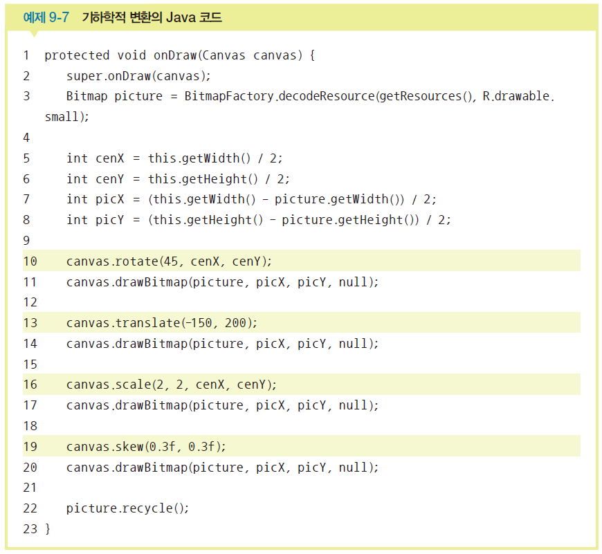
2. 이미지의 기하학적 변환
[그림 9-5]를 만드는 예제

Slide 27
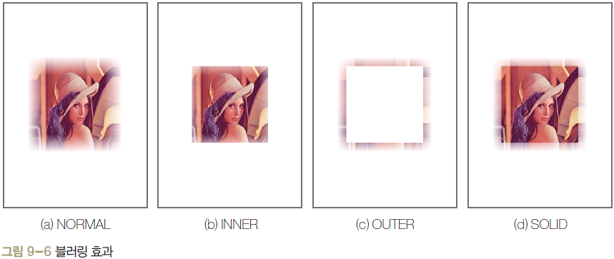
3. 이미지 활용
블러링
이미지를 뿌옇게 만드는 것으로 BlurMaskFilter 클래스 사용
스타일에 따른 효과 변화

Slide 28
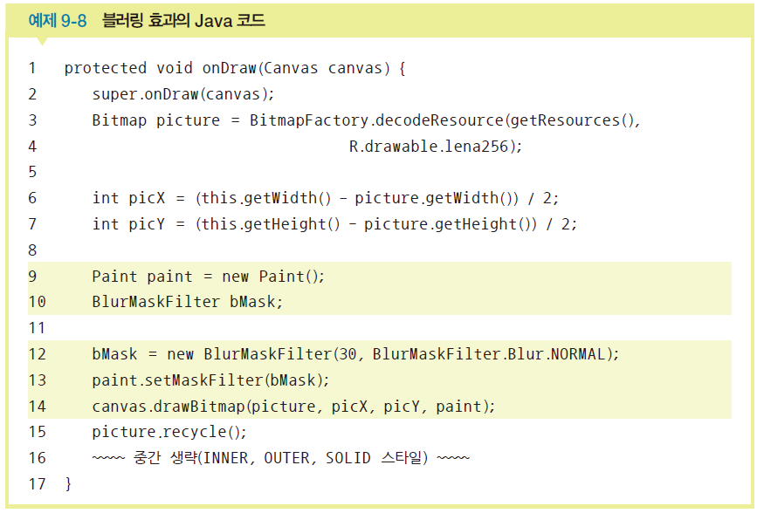
3. 이미지 활용

Slide 29
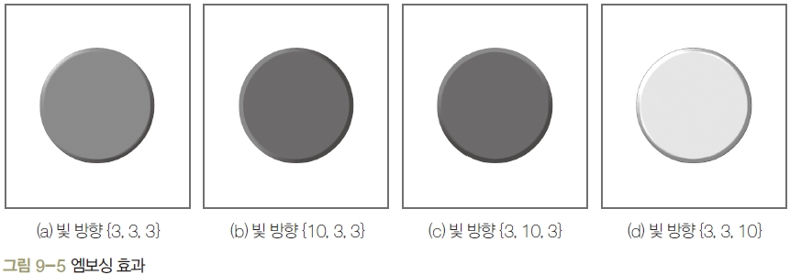
3. 이미지 활용
엠보싱(Embossing)
이미지가 볼록하게 튀어나와 보이는 효과로, EmbossMaskFilter 클래스 제공

Slide 30
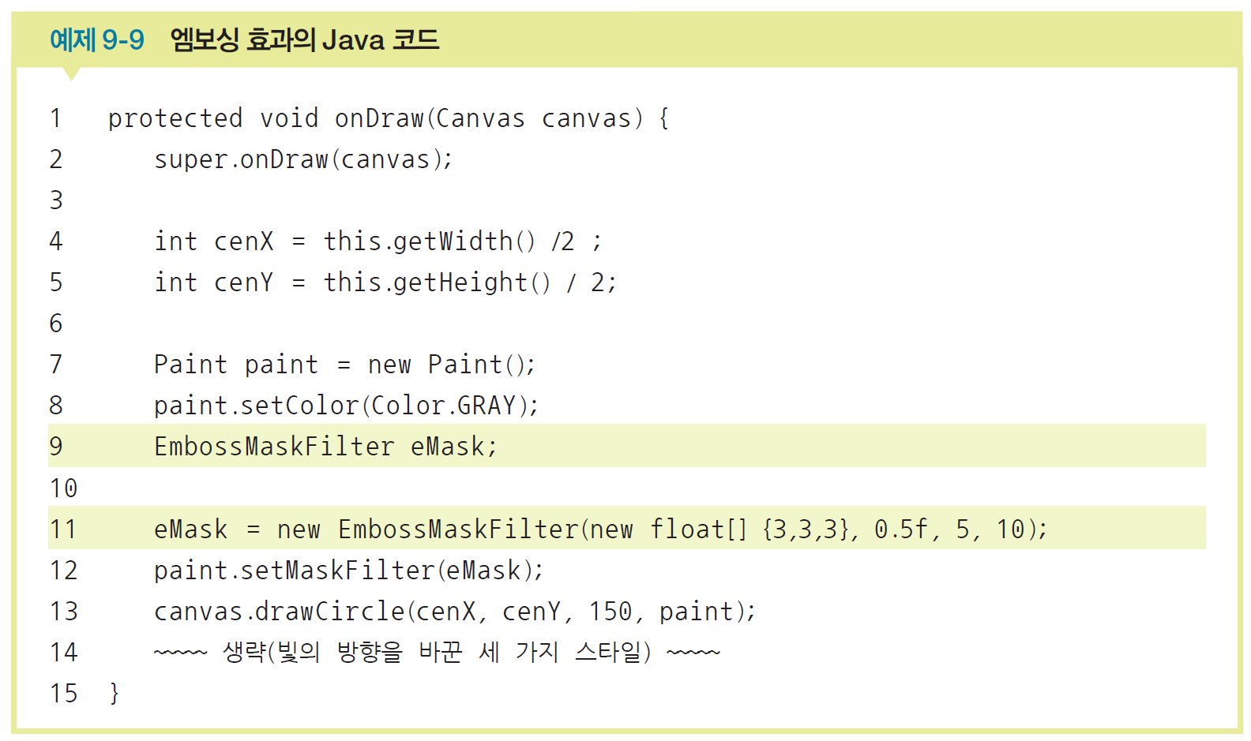
3. 이미지 활용

Slide 31
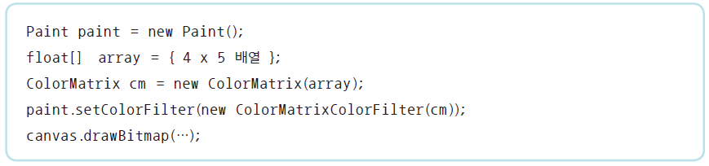
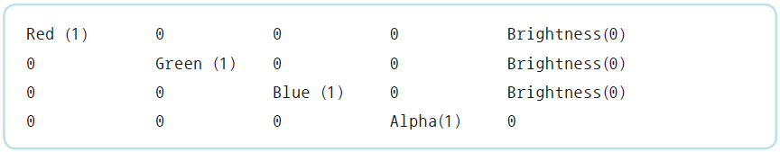
3. 이미지 활용
컬러매트릭스
색상, 밝기 조절 위해 ColorMatrix와 ColorMatrixColorFilter클래스 사용
ColorMatrix에 사용할 배열(Array)의 각 위치의 값

Slide 32
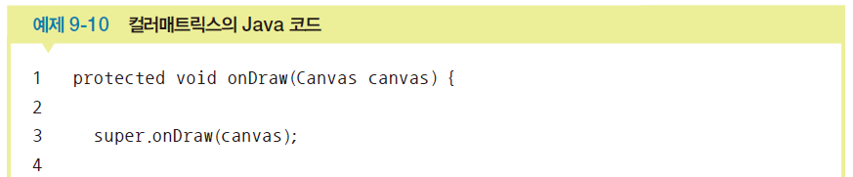
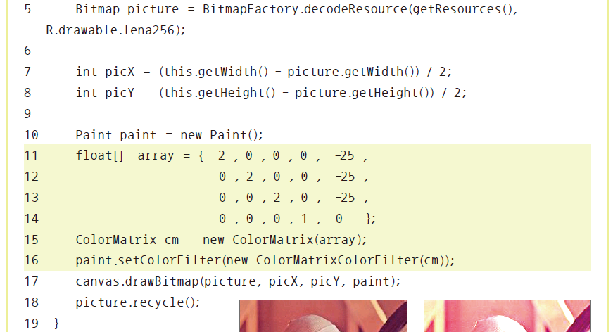
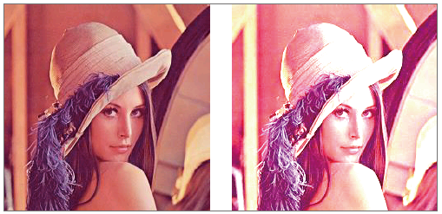
3. 이미지 활용
RGB 색상 대비를 2배로 변경하는 Java 코드

Slide 33
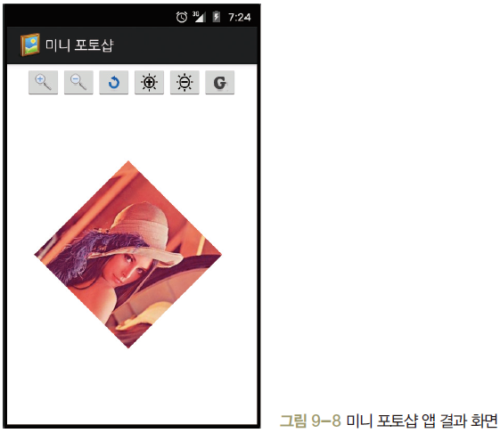
3. 이미지 활용
실습 9-2 미니 포토샵 앱 만들기
1 안드로이드 프로젝트 생성
(1) 프로젝트 이름 : Project9_2
(2) 패키지 이름 : com.cookandroid.project9_2
2 화면 디자인 및 편집
(1) 사용할 그림 파일들을 /res/drawable에 복사

Slide 34
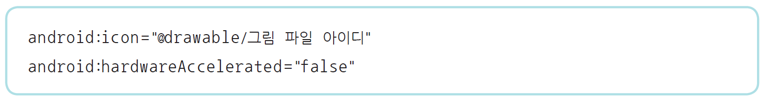
3. 이미지 활용
실습 9-2 미니 포토샵 앱 만들기
2 화면 디자인 및 편집
(2) AndroidManifest.xml에 아이콘으로 사용할 그림 파일의 id로 변경 및 하드웨어 가속기 기능을 끔
(3) activity_main.xml 수정
바깥 리니어레이아웃 안에 2개의 리니어레이아웃 생성
두 리니어레이아웃의 layout_weight는 1:9 정도로 설정
위쪽 리니어레이아웃에 이미지 버튼 6개 생성
위젯의 id를 다음과 같이 선언 - 리니어레이아웃 : iconLayout, pictureLayout - 이미지버튼 : ibZoomin, ibZoomout, ibRotate, ibBright, ibDark, ibGray

Slide 35
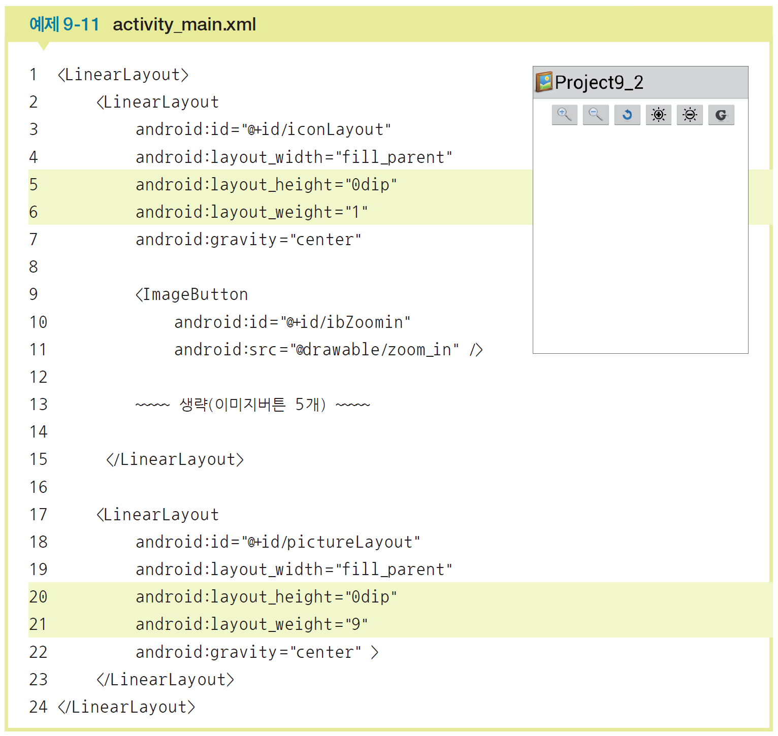
3. 이미지 활용

Slide 36
3. 이미지 활용
실습 9-2 미니 포토샵 앱 만들기
3 Java 코드 작성 및 수정
(1) MainActivity.java 코딩
이미지버튼에 대응할 6개 위젯 변수 선언
MyGraphicView 클래스 변수를 선언
MyGraphicView 정의 : 그림 파일을 중앙에 비트맵으로 출력
pictureLayout을 인플레이트한 후 MyGraphicView를 추가

Slide 37
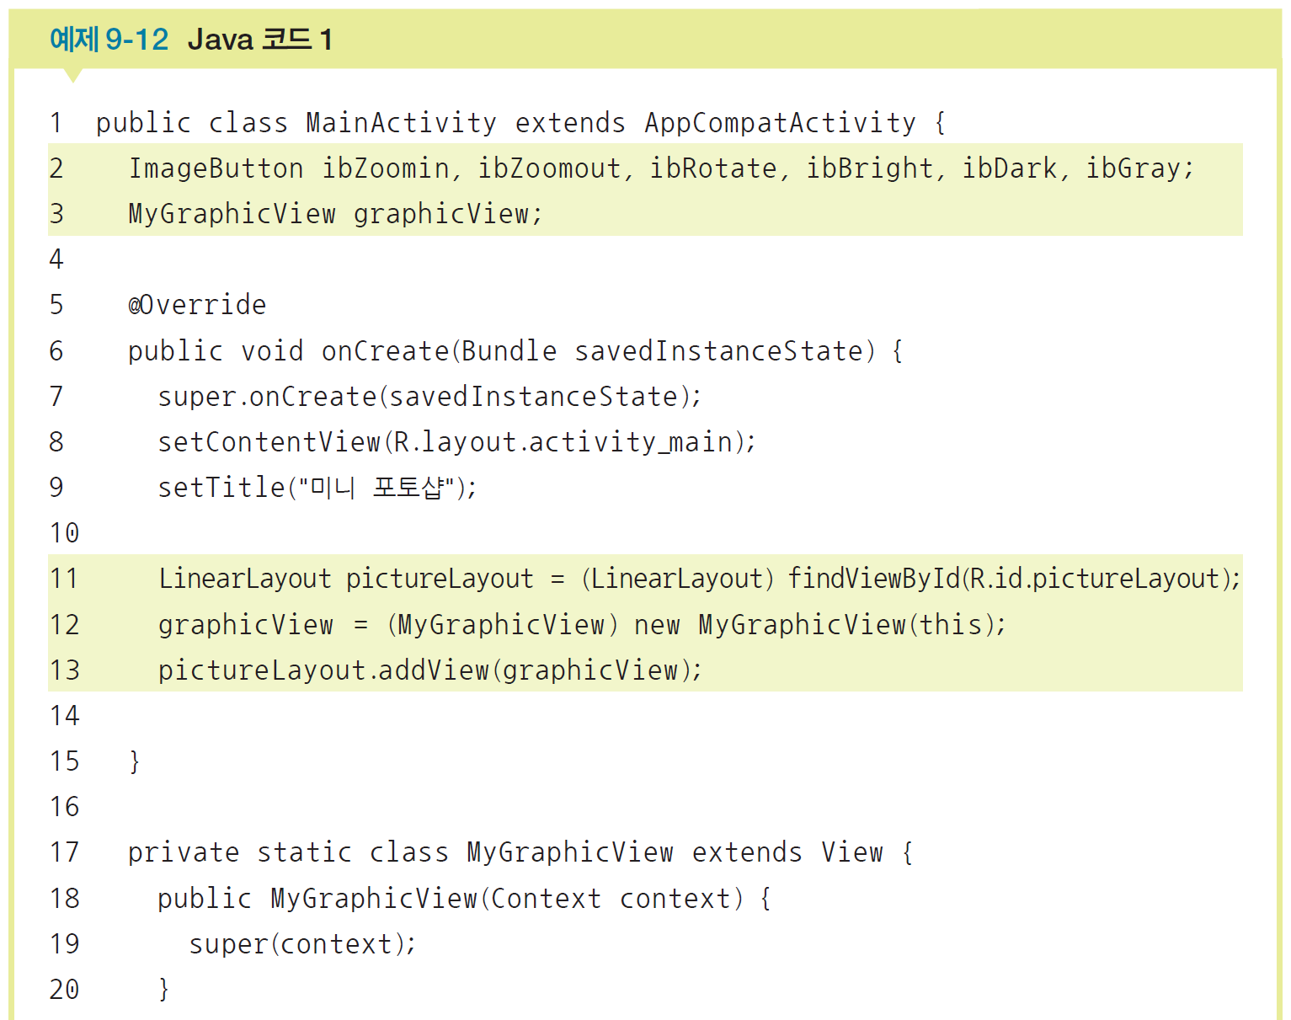
3. 이미지 활용

Slide 38
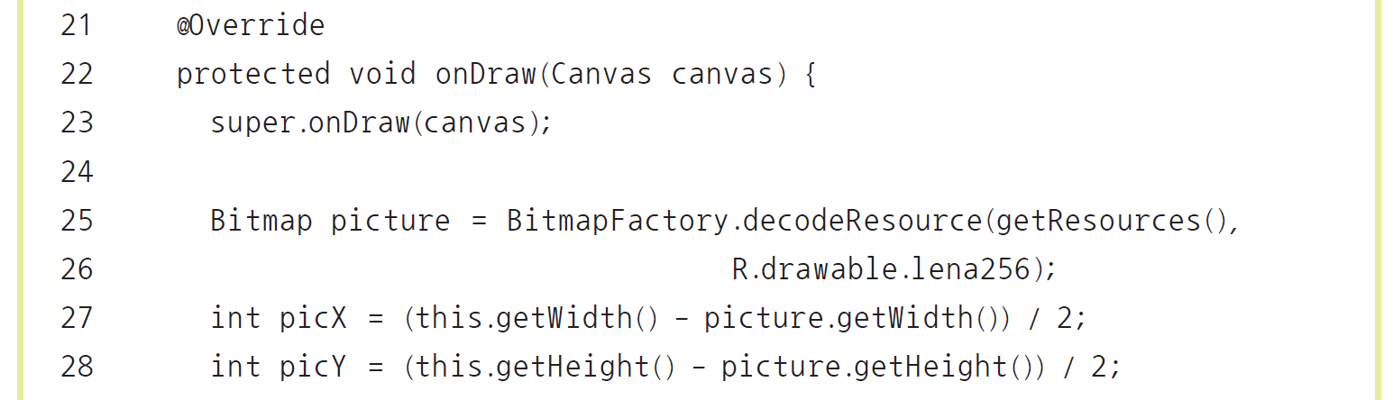
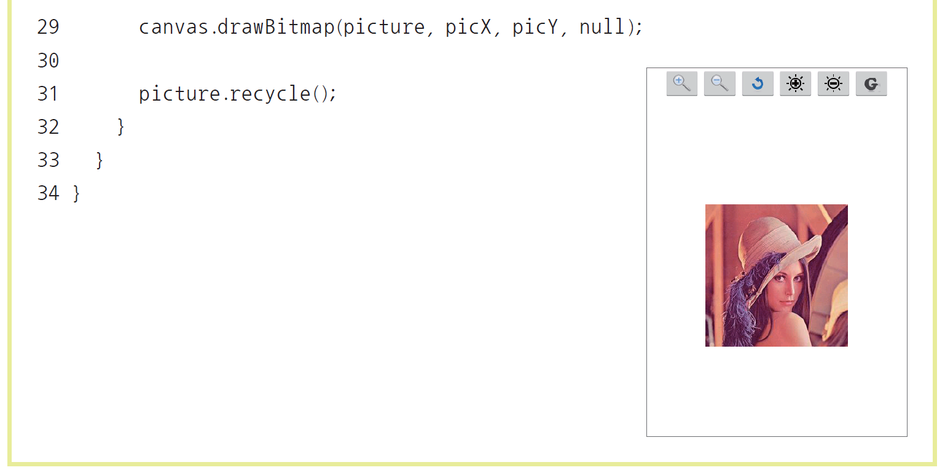
3. 이미지 활용

Slide 39
3. 이미지 활용
실습 9-2 미니 포토샵 앱 만들기
3 Java 코드 작성 및 수정
(2) 확대 아이콘 코딩
축척에 사용될 전역변수를 선언
clickIcons( ) 메소드를 정의하고 확대 아이콘 클릭 리스너를 생성
clickIcons( ) 메소드를 호출
onDraw( )에 Cavas.scale( ) 메소드를 추가

Slide 40
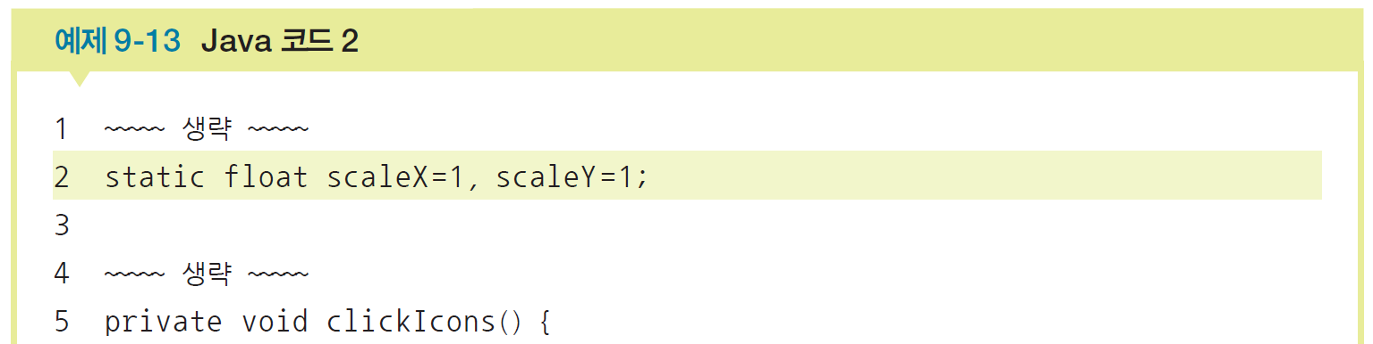
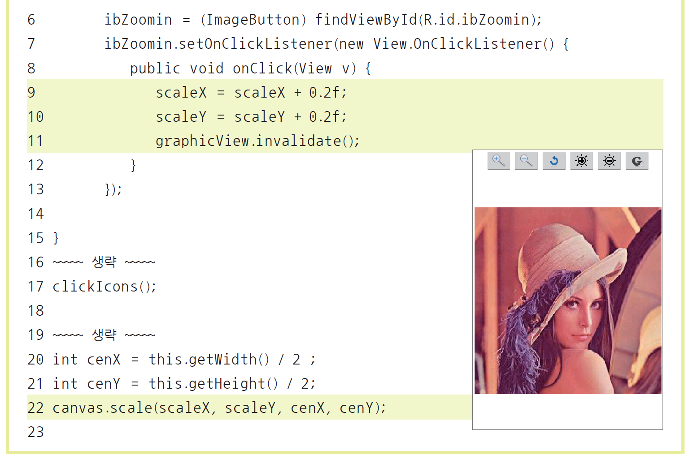
3. 이미지 활용

Slide 41
3. 이미지 활용
실습 9-2 미니 포토샵 앱 만들기
3 Java 코드 작성 및 수정
(3) 회전 아이콘 코딩
회전에 사용될 전역변수 선언
회전 아이콘 클릭 리스너 생성
onDraw( )에 Cavas.rotate( ) 메소드를 추가

Slide 42
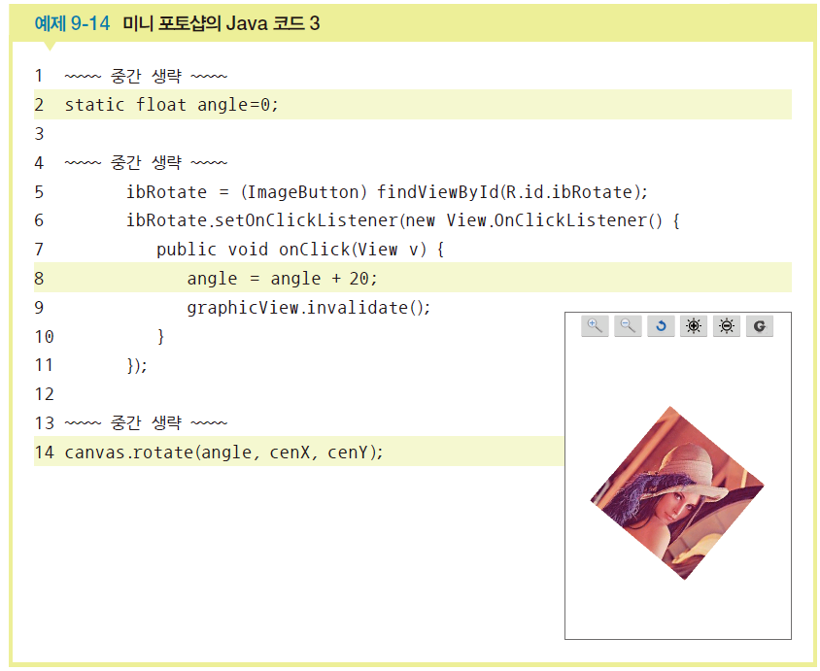
3. 이미지 활용

Slide 43
3. 이미지 활용
실습 9-2 미니 포토샵 앱 만들기
3 Java 코드 작성 및 수정
(4) 밝게 하기 아이콘 코딩
화면 밝기에 사용될 전역변수 선언
밝게 하기 아이콘 클릭 리스너 생성
onDraw( )에 컬러매트릭스 적용

Slide 44
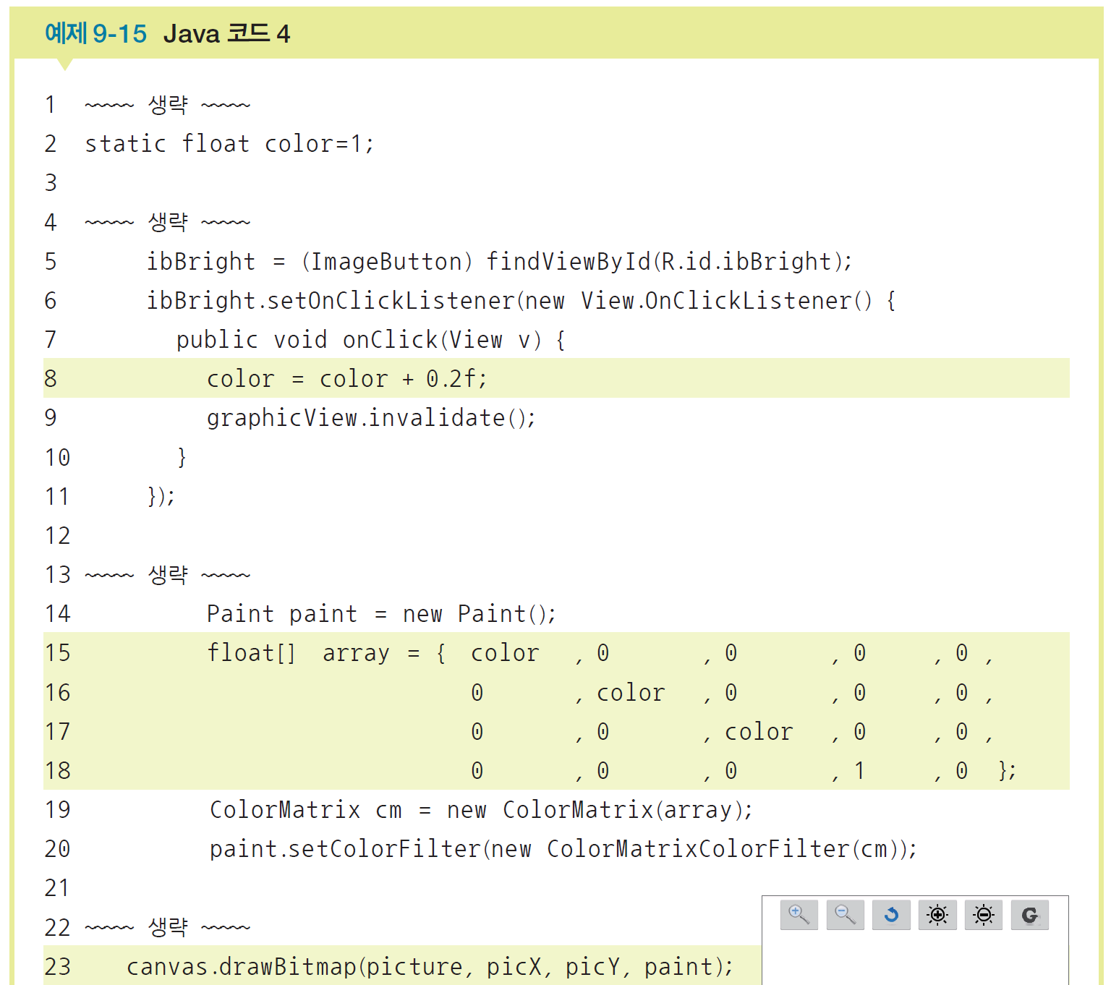
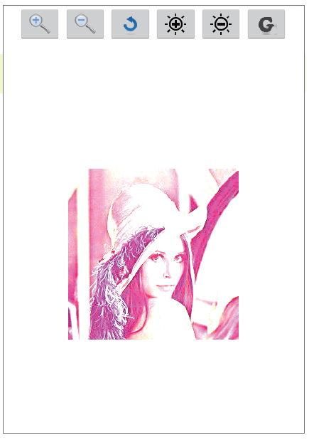
3. 이미지 활용

Slide 45
3. 이미지 활용
실습 9-2 미니 포토샵 앱 만들기
3 Java 코드 작성 및 수정
(5) 회색 영상으로 이미지를 변경하는 아이콘 코딩
채도에 사용될 전역변수 선언
회색 영상 아이콘 클릭 리스너 생성
onDraw( )에 채도 설정 적용

Slide 46
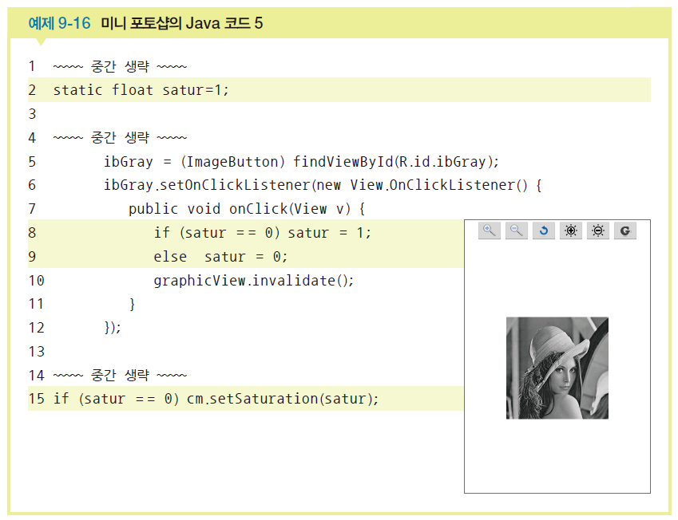
3. 이미지 활용

Slide 47
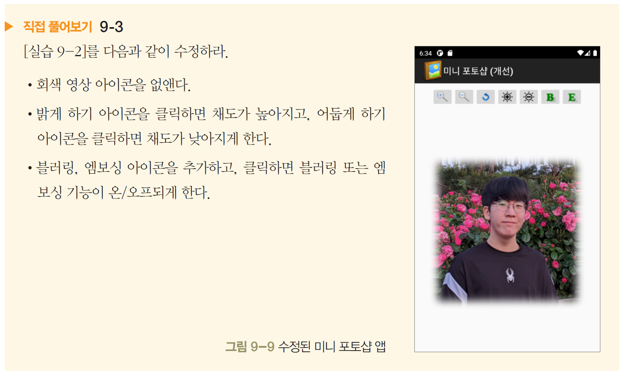
3. 이미지 활용

